Slide 1
コミュニケーションスキルと 対人関係
きょうと摂食障害家族教室４
１．コミュニケーションの８ステップ ２．対人関係
平成24年10月20日
ウィングス京都

Slide 2
１．コミュニケーションの８ステップ コミュニケーションの性質
同じ話でも、聞き手の気分によって左右されます。
摂食障害を患って、感情が高ぶり視野が狭くなっていると、何でもない言葉でも、予期せぬ反応があります。
関心を向けられると「非難された！」
思いやりを示されると「押し付けや！」
相手の言ったことやその背後にある気持ちを、言葉にして確かめながら話を聞くことが大切です。
リフレクティブ・リスニングと言います。

Slide 3
話をきくこと （リフレクティブ・リスニング）
お互いの話を聞いたり、理解しあうことは、実はとても難しく、技術と練習が必要です。
一度に話すのは1人だけにする。
きちんと聞いているサイン（例: アイ・コンタクト、うなずく、首を振る、相づちを打つ）
相手の話を要約し、話し手が意図したことと一致しているかどうかを確かめる。
本人が話す時間：家族の助言時間＝ ○：△ ？
出来るだけ良い点に注目して話を聞く。
「すごーい」、「それって･･･」
Notes:
要約する際には正しくできているかどうかは重要で、はありません。話し手の意図することと少し違ったことを言ってしまったとしても、役に立つことがあります。なぜなら、そのことによって、話し手はさらに詳しく自分の考えを繰り返し説明することができるからです。
つまり「失敗は宝」ということです。摂食障害の患者さんが持つ特徴のひとつに、失敗することを過度に恐れるということがあります。そのために彼女たちは、予測可能で、失敗のない小さな世界に閉じこもってしまうのです。もしもあなたが自らの失敗を認めることを恐れず、失敗から何かを学び、そして、失敗から新たに学んだことにもとづいて柔軟に方針転換できるといことを身をもって示すことができれば、それは生きていくためのとても重要なスキルを伝えていることになるのです。
患者さんは摂食障害にかかっており、病気の部分はあなたをイライラさせるものです。しかし摂食障害に蝕まれていない健康な心を持っているのです。彼女を病気から切り離して、ひとりの人間として大きな視点から見るように努めてください。そうすれば穏やかに多くの愛情を注ぎ、温かい態度でケアと励ましを続けることができます。

Slide 4
コミュニケーションスキル１ 動機づけ面接法
アルコール依存症の患者さんのような自分から進んで変わろうとしない人々に対して、効果的な介入を行なうために開発されました。
これはＮＧ！！
言い争いをすること、理詰めで説得すること。
命令、指示、警告、脅し
一方的なお説教、価値判断を下すこと。
本人に、「あなたに問題がある」と指摘すること。
解決策を示したり、何らかの行動を指示すること

Slide 5
コミュニケーションスキル１ 動機づけ面接法
すべきこと
なぜ変わりたいのかを本人に話してもらう。
彼女が抱える葛藤・心配事に話の焦点を当てる。
本人自身が将来の行動を決める選択権と責任を持っているということを原則に。
「私は・・・思うの」など、一人称で伝えること。
しっかり本人の方を向いて、その時間は本人のためにプレゼントするつもりで。

Slide 6
「少ないほど良い（LESS is more）」
言いたいことを我慢する、
すぐに指示を与えない、
代わりにやってあげたい気持ちを抑えることは、フラストレーションがたまりますね。
でもそれによって本人は、自分の考えを熟考したり、表現したりする大切な機会を持てるのです。
L：聴く （Listening）
E：共感する （Empathy）
S：分ちあう （Sharing）
S：支える （Supporting）
Notes:
L
話を聞くことによって、話し手の考えや感情を尊重しているということが伝わります。食事と体型のことばかりに集中していますが、会話の背後にある、より深い意味を理解するようにしましょう。食事や体加についての話は、ストレスや自分自身に対する否定的な信念を象徴しているものです。摂食障害の患者さんはしばしば、自分には大きな欠点があり何の値打ちもない人間だ、という強固な信念を持っています。会事や体重、体型についての話に引きずり込まれないようにして、例えば、「あなたは動揺しているように見えるわ」などと言うようにしましょう。質問は一つ二つにしてください。
E
共感とは、ものごとをその人の視点から眺めて、その人の気持ちを理解しようとすることです。同情ではありません。同情は本人が主体性を持たず弱々しい犠牲者である、ということを意味してしまいます。本人が積極的な役割を果たし、不安に立ち向かうための勇気とスタミナを得ることができではじめて、この病気を克服することができます。
S
ケアにあたる家族は、患者さんから敵意を向けられたり、拒絶されることがしばしばあるので、このような雰囲気を維持することは難しいことです。しかしそれは本人の病的な面がでているのであって、それが本人そのものではないことに注意してください。そのため、摂食障害とは無関係な活動を積極的に一緒に行なうようにしてください。例えば織物や絵画、パズルやゲームといった趣味活動です。父親や兄弟は、こういった場面で重要な役割を担うことができます。

Slide 7
コミュニケーション・スキル2 会話の罠に取り組む
私たちは「気休めを与える」という罠に陥ってしまいがちです。
「私は太ったりしないわよね?」
「その料理にオイルを使わなかったわよね?」
こういった時に気休めを与えても効果は一時的で、すぐ疑念や不安が激しくなります。
それどころか、不安や恐れを自分でコントロールする機会を奪い、自分の考えを確認するために人に頼るような依存的な関係がどんどんエスカレートします。
Notes:
具体的な対応の仕方
「摂食障害のことで、不安が、強くなっているよう|こ思えるわ」
「怖がっているようlこ見えるわ」
「それは、摂食障害という病気があなたに話しかけている声なのよ」
「勇気を持つのよ。ずっとは続かないわ」
「もし私があなたに気休めを言うと、あなたの不安はますます強くなるそうよ。この前教室で聞いたの」
「私は食事や力口リ一|こついて議論はしないわよ。話題を変えましよう」
「前にも言ったよう|こ、摂食障害という病気の声の言いなり|こなるのは有害なことなのよ」
「食事や体重、体型|こついて5 分間だけあなだの話を聞くわ。でも、今日はそれだけよ」
「あなたは、現状を変えること|こ対して、戸惑っているように見えるわ」

Slide 8
コミュニケーション・スキル3 心の理学療法
食事にばかり関心が向かって狭くなっている本人の視野を広げて、客観的なものの見方を養うために、ゲームなどを利用してみましょう。
興味をもてそうな新聞や雑誌の記事について話し合ってみる
カードゲームや卓上ゲームをする。
何かを決める場合に、サイコロやくじ引きをするなど、偶然性に委ねることによって、柔軟性を高める訓練をする。
楽しい雰囲気づくり、気晴らしとともに、「コントロールしきれないこと」を自然に受け入れる。

Slide 9
コミュニケーション・スキル4 雰囲気
問題となる食行動と、それが本人や家族にどのような影響を与えているかについて意見を言う時には、穏やかに、直接非難するのではなく、「私は・・・と思うの」など、一人称で話しましょう。
家族が感じるこのような感情は、良い方向に働きにくいのでコントロールが必要です。
恥の気持ち：人や世間に対して≠本人への思いやり
怒り：あまりいい結果を生まない、必要なら小休止
恐怖・怯え：衝動的な行動に。身体の心配は落ち着いて伝える
あきらめ：病気によって自分たちが喪失したものの大きさ
Notes:
恥すかしさ：拒食症の症状は誰にでもすぐに目に見えてわかるため、子供を養育するという親の重要な役割にダメージを与えます。家族は、自分のせいで子供が病気になってしまったのだ、罪の意識を感じて、恥ずかしい気持ちになるのです。このようなまちがった考えを修正してください。摂食障害にはたったひとつの原因などはありません。
怒り：家族は治療がはかどらず、短期間で効果がみられないと、怒りや欲求不満が込み上げてくるのです。家族が努力しているのに本人が頻繁に怒りや敵意を爆発させることに対して（これらは病気の一部なのですが）あなたは当然、ネガテイブな反応を起こしてしまうでしょう。そのようなことが起こらないように気をつけて、病気の症状に巻き込まれないようにしてください。穏やかな態度を保ち、真正面から対決してしまい事態を悪化させるよりも、必要ならば小休止を取るようにし。
恐怖：家族は摂食障害の身体的なリスクにとてもはらはらして、「体は大丈夫なのだろうか? 」 と不安を抱きがちです。また、リストカットや大量服薬といった方法で、自分自身を痛めつけるようなことをするかもしれません。まず医学的リスクを正確に評価してください(第6 章を参照) 。そして、落ち着いて、しかし、断固として、その事態に対処するために必要な援助を求めてください。
喪失感：本人の将来に関するあらゆる期待は、再検討を要するでしょう。また、彼女がこれまでの人生で味わった悲惨な出来事や失ったもの、そしてこの病気が家族全体に与えた影響について考えると、家族は絶望的な気持ちになることでしょう。日々、本人との関係を築き、強めていくように努めてください。定期的に進歩と変化を評価してください。どんなに小さなことでも、前向きな点に目を向けるようにしましょう。

Slide 10
コミュニケーション・スキル5 情動知能
情動知能とは：情動（その時その時動く感情）を扱ったり、受け止めたり、自分や相手のストレスを減らしたりする力、と考えてください。
このあとにも出てきます。
Notes:
摂食障害によって家族聞に引き起こされる強い情緒的反応を処理し、理解しようとすることが重要です。自助グループなどで信頼できる賢明な友人と一緒に、あなた自身の感情、考え、態度、欲求を検討してみましょう。また、問題だけではなく喜びも分かち合ってください。そうすれば、その友人は、今度は自分自身が困難な状況に陥ったとき、「私も同じようにすればよいの
だ」と思うことでしょう。他の方法として、問題に対するあなた自身の考えを書き留めてみるのもよいでしょう。そうすることによって、あなたは自分の感情をもっと詳細に探索することができるはずです。
書き留めた考えを、後日他の人に読んでもらってもよいでしょう。また、日誌をつけることは、できごとや考え、感情、反応を記録するための良い方法です。後でどれだけ進歩したかを振り返るときに役に立ちます。
例えば「家族の一員が摂食障害を患うということは、どういうことなのか」というテーマで作文を書いてもらう。作文に書かれた感情やその背後にある意味を解明し、そして、それが正しい現実認識にもとづいているかどうかを検討することによってはじめて、そうした感情にどのように対処すればよいかを決定することができるのです。
本人が感情を爆発させ、それに対してあなたがカッとしてしまう場合のような、短絡的な反応をしてしまいそうな状況に備えて、いくつかの言い回しをあらかじめ考えておくようにしましょう。

Slide 11
コミュニケーション・スキル5 情動知能
家族が溜めに溜めた怒り･惨めさ･失望といった強烈な感情を本人に爆発させてもうまくいきませんね。
彼女たちは情緒的にとても弱く、生の感情をぶつけ合う自信がないので、食行動がひどくなるか、別の反応へ。
でもこの気持ちを穏やかに伝えるのはとても難しい。
ケアにあたる家族は、そういう時に「情動知能」を駆使できる練習をする姿を、本人にも見せましょう。
家族は経験豊富な先生や家族・友人に助言をもらって、少し距離を置いて客観的に眺められるようトレーニング。
感情面での反応について考え、理解する習慣をつけて、今の自分の感情を本人にも伝えていく。
Notes:
摂食障害によって家族聞に引き起こされる強い情緒的反応を処理し、理解しようとすることが重要です。自助グループなどで信頼できる賢明な友人と一緒に、あなた自身の感情、考え、態度、欲求を検討してみましょう。また、問題だけではなく喜びも分かち合ってください。そうすれば、その友人は、今度は自分自身が困難な状況に陥ったとき、「私も同じようにすればよいの
だ」と思うことでしょう。他の方法として、問題に対するあなた自身の考えを書き留めてみるのもよいでしょう。そうすることによって、あなたは自分の感情をもっと詳細に探索することができるはずです。
書き留めた考えを、後日他の人に読んでもらってもよいでしょう。また、日誌をつけることは、できごとや考え、感情、反応を記録するための良い方法です。後でどれだけ進歩したかを振り返るときに役に立ちます。
例えば「家族の一員が摂食障害を患うということは、どういうことなのか」というテーマで作文を書いてもらう。作文に書かれた感情やその背後にある意味を解明し、そして、それが正しい現実認識にもとづいているかどうかを検討することによってはじめて、そうした感情にどのように対処すればよいかを決定することができるのです。
本人が感情を爆発させ、それに対してあなたがカッとしてしまう場合のような、短絡的な反応をしてしまいそうな状況に備えて、いくつかの言い回しをあらかじめ考えておくようにしましょう。

Slide 12
コミュニケーション・スキル6 ルール作りと限界設定
摂食障害は長く続く病気なので、できるだけみんなが長く守れるルールが必要です。
「冷蔵庫の中身を全部食べない」、「夕食のメニューや調理法は細かく指図しない」、「○食はみんなで食べる」などなど
限界設定（ルール違反時のルール）は揺れない。
「何日も続けて一緒にご飯を食べられなかった時は一緒に体重を量って先生に相談する」「どうしても過食が止まらない場合はお菓子は置かない」などなど
ルールを破ってしまってもそれで終わりではない。次にうまくいくためのチャンス「失敗は宝」だと捉えましょう。
Notes:
例えば、他の家族の朝食がなくなってしまうといけないので、食料を全部食べてしまわないこと、キッチンを独り占めにしないこと、夕食のメニューや調理法を細かく指図しないこと、といったルールです。

Slide 13
コミュニケーション・スキル6 ルール作りと限界設定
「どういうルールがよいか」ではなく、「どのようにルールを作っていくか」がはるかに大切。
何は受け入れることができるのか、受け入れられないのか、お互いの意見を尊重して穏やかに話し合う。
できるだけ中立になれる誰か（カウンセラー、親戚や友人）などに、レフェリー役をしてもらう。
全員が順番に話せるように配慮する。
話が遮られて中断したら、落ち着いて、全員が順番に話すというルールを思い出す。
以下のようなステップを踏んで発言する。
ステップ1 自分の気持ちや考え、態度を説明する。
ステップ2 他の人に何をしてほしいかを説明する。
Notes:
例えば、「あなたの健康状態を考えるととても心配だわ。あなたは毎週看護師さんlこ体重を計ってもらい、定期的lこ先生の診察を受ける必要があると思うの。」
家庭内でのコミュニケーションでは、討論のようになって衝突が生じやすいです。敵意と誤解によって話し合いが脱線しないようにすることがとても重要です。
敵意から相手を批判するのではなく、温かく安心できるような雰囲気を作ることが必要です。
一方で、波風を立てないようにと気を配りしすぎるのもいけません。あなたが摂食障害に付随する問題行動を何でも認めてしまったり、それに振り回されたりすると、逆に本人の回復が遅れること
になります。
激しいやり取りになってしまったとしても、それは必ずしもまったくの失敗というわけではありません。穏やかな態度を維持するように努めて、あなたが重要だと思うことを繰り返し話しましょう。
もしも、話し合いがお互いを傷つけるようなものとなってしまったなら、できるだけ早くそのことに気づいて、話し合いをすみやかに終わらせることも必要です。平静な状態にもどってから、再びその問題を話し合うようにしましょう。
もしも、少し考えてみて、あなたの対応が良くなかったと思ったら、それを認めて謝るようにしてください。自分の過ちを認めるということは、相手に対して、「誰でも間違いをおかすものだから、時には自分が間違えても大丈夫なんだ」という重要なメッセージを送ることが出来ます。

Slide 14
コミュニケーション・スキル7 好ましくない考えを修正する
いつも一緒に行動していても、あなたがあきらめ・憎しみなどネガティブな考えでいっぱいだとしたら、関係は良い方に向かわないし、あなた自身も疲れ切ってしまいます。
その結果、本人は「関係がうまくいかないのは自分のせいだ」と罪悪感ばかりを感じ、うまくいきません。
いつでも、心や考えを修正できる心づもりをしておきましょう。
それには、伴侶や専門家、友人と話し合う習慣を持つこと、自分が変わることを楽しみましょう。
Notes:
効果的に本人をサポートするためにはどのようにしてあなたの考えや不安な気持ち、発言を修正すればよいか、つぎに考えてみましょう。

Slide 15
コミュニケーション・スキル7 好ましくない考えを修正する
この子の人生を立ち直らせてやるために、私は人生のすべてを注ぎ込まねばならない。
→私や家族自身もリフレッシュするために、休養が必要だ。そうしないと、怒りっぽくなってよけいに関係が悪い方にいってしまう。
彼女はどれくらい私たちが混乱しているか知るべきだ。彼女は私たちのことを憎んでいるに違いない。
→憎んでるんじゃなくて愛する人を振り回してコントロールせずにおれない病気なんだな。罪悪感を感じて抜け出そうとしている方の彼女と協力しよう。
拒食の時の方がきちんと勉強も手伝いもして良かった。
→拒食の時「きっちりコントロール」を応援してしまったから今こんな過食に苦しんでるのかもしれない。
Notes:
効果的に本人をサポートするためにはどのようにしてあなたの考えや不安な気持ち、発言を修正すればよいか、つぎに考えてみましょう。

Slide 16
コミュニケーション・スキル８ 変化と進歩について話し合う
摂食障害患者さんで「行動期」にいる人はまれです。これは「前考慮期」や「考慮期」から次に進むのはとても大変だということです。
理屈で説得しようとしたり、対立したりするのではなく、成果を焦らず、ほんの少しの進歩を一緒に喜びながらいきましょう。
本人には、自分自身の人生を決定する権利があること、そして、あなたはそれを援助する心づもりでいることをいつも伝えると基本に戻れます。
Notes:
表8 . 1 好ましくない考えを修正する
様々な例
ちょっとした言葉が重要な意昧を帯びる場合がよくあります。摂食障害に対して抱いている複雑な感情を明確にするために、使うべきキーワードは、「でも( しかし)」 ではなくて、「そして」です。「でも( しかし)」 を使うと、かなり話し手の価値判断が入っているように受け取られます。
「一方では、あなたは・・・と思っているのね。そして、もう一方では、あなたは・・・」
「今は」「今のところは」「現時点では」という言葉を使うと、変化することは実現可能なのだという印象を、本人に与えることができます。
「あなたは、今のところは・・・|こついて心の準備ができていないのね」

Slide 17
交流会 テーマ１
もし、グループで希望が多ければ、２人（家族役・本人役）でロールプレイしてみましょう。
コミュニケーション１から８で、上手く工夫できているところ、苦手だなぁと思うところを話し合ってみてください。

Slide 18
２．対人関係 -あなたは何タイプ?- 対人関係の要因によって病気が維持される
家族と本人の対人関係は、お互いの関係づくりの癖が出て、摂食障害になってから時間が経つうちにどんどんパターン化し、変化が難しくなってきます。
過度に感情的になったり、
反対にほとんど感情を示さなかったり、
過度に指示的になったり、
家族が被る影響を度外視して患者さんのために何でもしてあげようとしたり。

Slide 19
家族の反応のパターン
クラゲ・タイプ
感情的になりすぎる。
カンガルー・タイプ
過保護になって、本人の言いなりになる。
サイ・タイプ
理詰めの議論をして問題行動をやめさせようとする。
ダチョウ・タイプ
問題を避けることによって波風を立てないようにする。

Slide 20
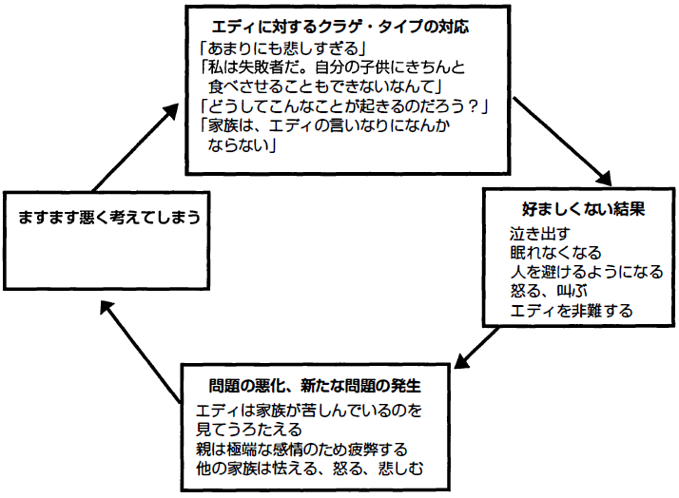
感情的になり過ぎる クラゲ・タイプの対応
もうすこし感情をコントロールできるよう、「情動知能」を高める練習をしてみましょう。
Notes:
家族は強い心理的ストレスにさらされている場合がほとんどで、そのようなストレスに長期間さらされていると、家族自身にしばしば情緒的な問題が生じてきます。このようなことになると、患者さんを効果的にサポートすることができなくなってしまいます。
クラゲのたとえは、すべての感情が透けて見えるような、むき出しの感情状態を説明するのに役立ちます。例えば、すぐに泣いた
り、悲しんだり、恐怖ですくんだり、イライラしたり、怒ったり、心配のあまり再々本人のことをチェックするといった反応です。このような強烈な反応は、周囲のあらゆる人に影響を及ぼします。
摂食障害によって引き起こされるさまざまな問題行動に対して家族が過剰に反応すると、彼女は家族から拒絶されたと思い、恥ずかしさや罪悪感を覚えるかもしれません。完全に家族と交流を絶って、引きこもってしまうかもしれません。
あなた自身の情緒的反応を処理し、克服できるようにがんばってみることがとても大切です。

Slide 21
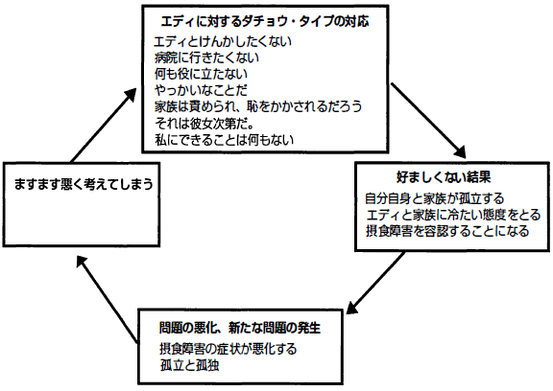
感情をほとんど表わさない ダチョウ・タイプの対応
とにかく一緒にいてみよう。
いけないことと思わずに本人の前で泣いたり感情的になったりしてみよう
Notes:
正反対の反応として、問題にいっさい関わろうとしない家族もいます。その結果、摂食障害を容認してしまうことになります( 本人自身にも回避的なダチョウ・タイプの行動がよくみられます)
できるだけ家にいないようにすることによって、問題を避けようとする人もいるかもしれません。そのため他の家族にエデイのケアの負担を背負わせることになってしまいます。ダチョウ・タイプの対応をする人たちは、強い罪悪感を抱きながら生活しなければならなくなるでしょう。家族はどんどん孤立していくことになり、摂食障害の症状も悪くなります。

Slide 22
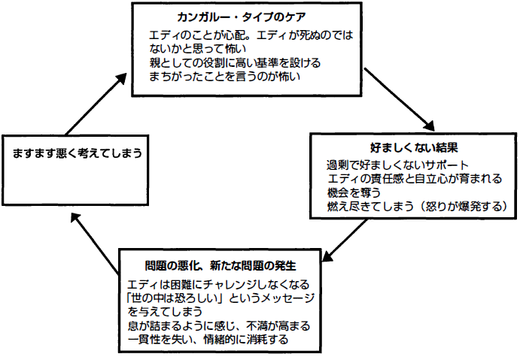
過保護すぎる カンガルー・タイプの対応
自主性が育つのを阻んでしまっていることを理解。
一気に切らずにいつも少しずつチャレンジしよう
Notes:
本人が苦しんでいるときに、あたかもカンガルーが子供を袋に入れるように、その人をさまざまな問題から守るため一生懸命になるという反応もよく起こります。また、カンガルー・タイプの親の多くが、本人と同様に高い基準を求めます。つまり、子供を世話する親の役割について、高い基準を持つのです。このような過保護的な対応は、本人が自分の行動を自分で決めるためのガイド役にはならず、むしろ、生きていくための知恵を彼女が学ぶ機会を奪ってしまうことになります。その結果、本人はダチョウ・タイプになって責任を回避するようになります。
他の用事はそっちのけで、どんなときでも長時間にわたって本人の世話をしてしまうことは、よかれと思ってしたとしても、たいていの場合は逆の結果になります。このように特別に扱ってくれることを、摂食障害が与えてくれる報酬だと思ってしまうかもしれません。このような理由によって、摂食障害を手放すことができないのです。よって、家族はさらに本人の依存心を強めてしまい、自分の行動に責任を持たせるということが難しくなります。要求はエスカレートし、家族はその要求に答えるためにますます膨大な労力を注ぎこまなければならなくなります。そして燃え尽き疲弊して、本人に不満や怒りを爆発させてしまいます(一貫性と穏やかな態度の消失) 。それまでの過保護的な対応をいきなり撤回することになるので、本人は混乱してますます摂食障害にしがみつくことになります。

Slide 23
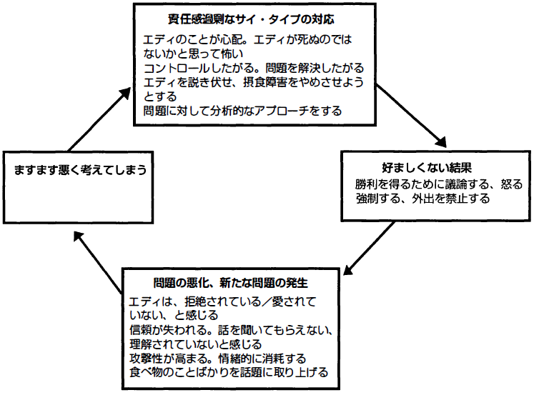
指示的すぎる サイ・タイプの対応
本人が変わるタイミングを待とう。強い説得が続くと、本人は葛藤する必要なく反発拒否だけしていれば良い立場をとってしまう。
Notes:
変わらなければならない理由について強制的、一方的で理詰めで議論しようとすることになります。しかし、そのような対応では本人にむしろ「変わるつもりがないJ ということを繰り返し口に出す機会を与えてしまうことになるため、摂食障害はますます治りにくくなってしまうのです。説得に失敗すると怒りや失望がまし、本人を変えるために威嚇や攻撃、脅しを用いるなど強制的な態度がさらにエスカレートします。すると本人は家族から拒絶され、愛されず、理解されていないと感じるか、家族を軽蔑するかもしれません。
一般的に言って、摂食障害を抱えている人の考えを変えようとして議論したり、強制しでもうまくいきません。彼女たちの思考は、強力で独特な情緒的意味づけとセットになって、固く保持されているからです( このことは脳画像所見によって確かめることができます)。むしろ、穏やかな態度で、意見の相違を認め、積極的に明確な限界設定を行なっていくことが重要なのです。
もし、ある人が変化することに対して心の準備ができていないときに、命令や指図によってその人を変わらせようとするなら、反対の結果になる。つまり、その人はますます頑なになり、変化に対するモチベーションは逆に下がってしまうのです。
こういった悪循環から逃れるためには、一歩下がって、意見の違いを認め、口論になりそうであれば、穏やかにかわし、成り行きにまかせて、混乱に巻き込まれないようにしましょう。
例：「あなたと同じようなものの見方はできないのよ。私はあなたに賛成できないわ。でも、あなだがそう感じているということは認めるわ」

Slide 24
情動知能と問題解決能力を高める
摂食障害をもつ人の多くが、自分の感情を吐き出したりコントロールすることが苦手です。
だから自分の感情に気づき、考え、認めることを回避します。
相手に対する否定的な感情を、適切なタイミングで適切なレベルで伝えることができません。
これをうまくできるようになるには、あなたがお手本になってあげることが大切です。
（本人の感情の気づきの手伝い＋家族自身が感情を上手く表現して処理する姿を示す）

Slide 25
情動知能と問題解決能力を高める
自傷行為、拒食、嘔吐、下剤乱用、過剰な運動は、溜まった感情のはけ口であり、また伝えられないメッセージの伝達手段なのです。
摂食障害が強い感情をコントロールしたり、メッセージを伝える道具として役に立つようになれば、病気は治りにくくなります。
拒食による飢餓状態や過食は感情を麻痺させるための手段となってしまいます。

Slide 26
感情に気づく、感情を表現する
家族であるあなたが「感情探知機」となって、彼女の情緒的反応をうまく察知して知らせてみましょう。
「私の～～～という言葉になんか反応したみたいだけど、どういう気持ち？」
但し、ズバズバ言い当てるのはよくありません。
逆に自分自身の感情について「嘘・否認」を言わないように。
本当は怒っているのに「怒っていないわよ」と言うと本人は混乱してしまいます。「うん、ちょっと怒りは感じてるかな。先週あれだけ頑張ると言っていたのにまた体重が減ってたからかな」
Notes:
「私が・・・と言ったとき、あなだは目を伏せたわね/顔をそむけたわね。もしかして、怒っているのではないの？何を感じているのか、考えているのか、もう少し話してもらえないかしら」
「ええ、ちょっと怒っているわ。古って、『これからがんばる』とあなだは言っていだの|こ、先週体重が減ったんだもの」
例えばこの場合
・ゴールを変更する：変わるのは難しいことだし、期待し過ぎだったかもしればいわね。私自身もつい完全主義的な目標に飛びついてしまうの。もっと現実的|こならないといけないわね」
・努力はほめる：朝食!こトース卜を食べるよう|こして、変わろうとがんばっていたわね。うれしかったわ」
・受け入れる：今の環境で変わろうとすることは不可能に近いわよね。入院治療が必要な人もたくさんいるわ」
・慰める：そんな|こ難しいことだったなんて、ちょっと残念だけど。くよくよしたって仕方ないわね。気分転換に出かけましょう」
母親と一緒に外を歩いているとき、昔のクラスメイトとすれ違ったような場合。
「他人にじろじろ見られて、お母さん、私と一緒に歩いているのが恥ずかしいんでしょう？」と言われた時の答え。
×「恥ずかしいわけないわ。あなだはとっても素敵よ」
○「昔のお友達lこ会うと、自分の病気のことが、恥ずかしく思うの？」

Slide 27
問題解決をコーチする
「すぐに具体策」より、本人と家族が今何を一番大事にするか、を大切に。
次休むと留年かも⇒「どうするの、単位制ならあそこがいいらしい」ではなく、「今の気持ち」→落胆や自信喪失を共有する。⇒「これからどっちの方向に行きたいと思ってる？（しばらく休むも含めて）」
本人が具体策を探し始めたら、一緒にたくさんの解決「案」を出していきましょう。ユーモアのある突飛な案も潤滑油になります。
選んだ策はいくつものステップに分けるよう促しましょう。
予行(ロールプレイ)や下見を一緒にするのもいいと思います。

Slide 28
バランスのとれた情緒的反応 セント・バーナード犬・タイプの対応
感情が溢れ出してきたり、抑えられないくらい激しくなったときには、一歩下がって、その感情をどこか他の場所へ移すようにイメージしてみてください。
巻き込まれずに、自分の感情と本人の感情を見失わないように。
喪失感や絶望感にとらわれても、問題に取り組むのをやめてしまい、引いてしまうようなことをしてはいけません。
一歩下がっているけど無視ではなく、本人の力で変化が起こるまで見守るスタンスで。

Slide 29
バランスのとれたガイド役 イルカ・タイプの対応
見守り役とガイド役をバランスよく行なうことです。
話に耳を傾けることと、会話をリードすること。
基本的に見守り、本人がおぼれかけた時だけ水先案内人としてリードして引っ張ってあげる。
彼女が「次には自力で道を切り拓いていけるように」するためのサポートです。
本人の努力を、言葉にしてほめて励ましましょう。結果を誉めるより、トライしていること、した姿勢を誉めましょう。

Slide 30
交流会 テーマ２
もし、グループで希望が多ければ、２人（家族役・本人役）でロールプレイしてみましょう。
自分自身は何タイプか、本人は何タイプか、どのように工夫しているか、困っているかについて話し合ってみましょう。
Notes:
表8 . 1 好ましくない考えを修正する
様々な例
ちょっとした言葉が重要な意昧を帯びる場合がよくあります。摂食障害に対して抱いている複雑な感情を明確にするために、使うべきキーワードは、「でも( しかし)」 ではなくて、「そして」です。「でも( しかし)」 を使うと、かなり話し手の価値判断が入っているように受け取られます。
「一方では、あなたは・・・と思っているのね。そして、もう一方では、あなたは・・・」
「今は」「今のところは」「現時点では」という言葉を使うと、変化することは実現可能なのだという印象を、本人に与えることができます。
「あなたは、今のところは・・・|こついて心の準備ができていないのね」

